Slide 1

Tipuri principale de structuri de control

Slide 2


Structuri decizionale
C++
Python
if (condiție1) {
//Cod dacă condiția1 e adevărată
} else if (condiție2) {
//Cod dacă condiția2 e adevărată
} else {
//Cod dacă niciuna nu e adevărată
}
if condiție1:
Tab# Cod dacă condiția1 e adevărată
elif condiție2:
Tab # Cod dacă condiția2 e adevărată
else:
Tab # Cod dacă niciuna nu e
adevărată
Tab # Continuare cod in instructiune
#Codul dupa iesirea din structura

Slide 3
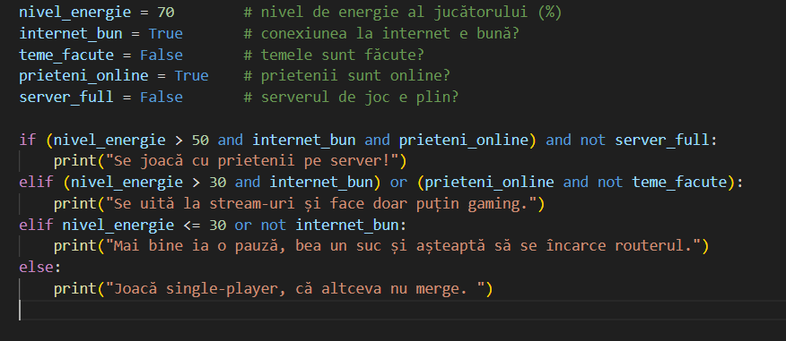
Exemplu-Decizia unui Gamer

Slide 4

Shortcut pentru structura de decizie
valoare = expresie_true if condiție else expresie_false
Exemple:
1.
2.

Slide 5
Aplicatii
Alegerea activității unui elev
Un elev trebuie să decidă ce să facă după școală, în funcție de mai multe condiții: energie, teme, invitații de la prieteni și vreme.
Cerință: Scrie un program care ia următoarele variabile:
energie (0–100)
teme_facute (True/False)
prieteni_invita (True/False)
vreme_frumoasa (True/False)
Și decide ce face elevul:
Dacă are energie > 50 și temele sunt făcute și vreme frumoasă și prietenii l-au invitat → "Merge afară cu prietenii".
Dacă are energie > 30 și temele sunt făcute → "Rămâne acasă să învețe puțin".
Dacă energia < 20 sau temele nu sunt făcute → "Trebuie să doarmă și să recupereze temele".
Altfel → "Se joacă pe calculator".
Robot AI care decide ce misiune să execute
Un robot AI decide ce misiune să execute în funcție de:
nivel_energie (0–100)
internet_bun (True/False)
nivel_inteligenta (100–200)
misiune_dificila (True/False)
Cerință: Scrie un program care decide:
Dacă nivel_energie > 50 și internet_bun și nivel_inteligenta > 150 → "Robotul poate face misiunea dificilă".
Dacă nivel_energie > 30 și (internet_bun sau nivel_inteligenta > 120) → "Robotul face misiunea normală".
Dacă nivel_energie < 20 sau internet_bun este False → "Robotul trebuie să se încarce și să aștepte internet".
Altfel → "Robotul efectuează o sarcină de rutină".

Slide 6
Structura repetitiva While
C++
Python
while (condiție) {
// cod care se execută atâta timp cât condiția e adevărată
}
while condiție:
Tab# cod care se execută atâta timp cât condiția este True

Slide 7
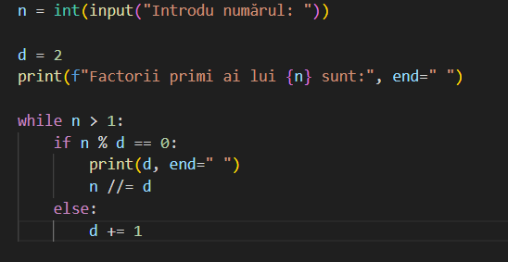
Exemplu- Descompunerea in factori primi

Slide 8
Aplicatii
Cel mai mare divizor comun
Enunț:Se citesc două numere naturale a și b. Să se calculeze cel mai mare divizor comun folosind algoritmul lui Euclid și o buclă while.

Slide 9

Structura repetitivă cu contor
C++
Python
for (inițializare; condiție; incrementare) {
// cod care se execută de fiecare dată
}
for element in iterabil:
Tab# cod care se execută pentru fiecare element
Exemplu: Afișarea numerelor de la 1 la 10

Slide 10

List comprehension
Strucura:
[nou_valoare for element in iterabil if condiție]
Exemplu:
1.
2.

Slide 11
Aplicatii
Numere palindrom între 1 și n
Enunț:Se citește un număr natural n.Să se afișeze toate numerele palindrom de la 1 la n.
Lista dublurilor numerelor pare
Enunț:Se generează o listă cu toate numerele pare între 1 și n, fiecare înmulțit cu 2.

